Slide 1
POMEN DIDAKTIČNIH ZNANJ PREDAVATELJA ZA BOLJŠE POKLICNE KOMPETENCE ŠTUDENTOV
mag. Nataša Makovec, GEA College – Center višjih šol
Veronika Žižek, Filozofska fakulteta, Univerza v Ljubljani
Eva Tomažin, Filozofska fakulteta, Univerza v Ljubljani

Slide 2
VSEBINA
Namen in cilji prispevka
Poklicne kompetence študentov
Didaktična znanja in kompetence višješolskih predavateljev
Učne oblike in metode dela
Izsledki raziskave
Predlog usposabljanja

Slide 3
NAMEN IN CILJI
Prikazati pomen didaktičnih znanj za predavatelje višjih šol in poudariti, uporabo različnih metod in oblik poučevanja ter uporabo spletnih orodij.
Cilj je predstavitev:
  različnih učnih oblik in metod dela ter spletnih orodij pri poučevanju in
  analize izobraževalnih potreb anketiranih predavateljev višje strokovne šole po didaktičnih znanjih in uporabi različnih spletnih orodji in
  vsebin za izpopolnjevanje, ki bi bile prilagojene potrebam in željam anketiranih predavateljev.

Slide 4

POKLICNE KOMPETENCE ŠTUDENTOV
Kompetence: „Sposobnost za uspešno izpopolnjevanje individualnih ali družbenih zahtev ali izvajanje neke dejavnosti ali naloge. Vsaka kompetenca je zgrajena kot kombinacija med seboj povezanih kognitivnih in praktičnih spretnosti znanja (vključno s tacitnim znanjem), motivacije, vrednotne orientacije, stališč, čustev ter drugih socialnih in vedenjih komponent, ki se skupaj mobilizirajo za učinkovito ravnanje.« (OECD 2002, str. 8)
Poklicne kompetence: za uspešno delovanje na določenem poklicnem področju
Vir: Freepik

Slide 5
DIDAKTIČNA ZNANJA IN KOMPETENCE VIŠJEŠOLSKIH PREDAVATELJEV
  Didaktične kompetence so za predavatelje zelo pomembne
  Vključujejo usposobljenost predavateljev za kritičen razmislek o lastnem poučevanju in profesionalni vlogi, kot sposobnost učinkovitega posredovanja snovi in organiziranja učenja v skupinah, kot tudi zmožnost uporabe komunikacijske tehnologije in metod, ki povečujejo usposobljenost študentov za samousmerjanje svojega učenja (Cvetek, 2015).
  Pristopi k poučevanju se spreminjajo zelo počasi
  Potrebno intenzivno didaktično usposabljanje, preden se začnejo pozitivne spremembe kazati tudi v praksi.

Slide 6

RAZLIČNE OBLIKE IN METODE DELA
Inovativni pristopi
Sodelovalno učenje
Aktivno poučevanje in učenje
Za razvoj poklicnih kompetenc študentov so ključni tudi predavatelji ter njihova strokovna in didaktična usposobljenost.
Vir: Freepik

Slide 7
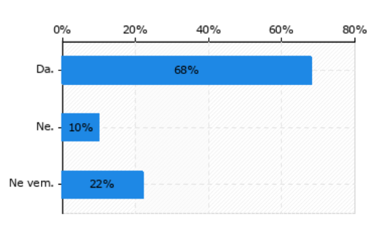
IZSLEDKI RAZISKAVE
Ali bi si želeli še dodatnih izpopolnjevanj za predavatelje s področja pedagoško–andragoških vsebin?

Slide 8
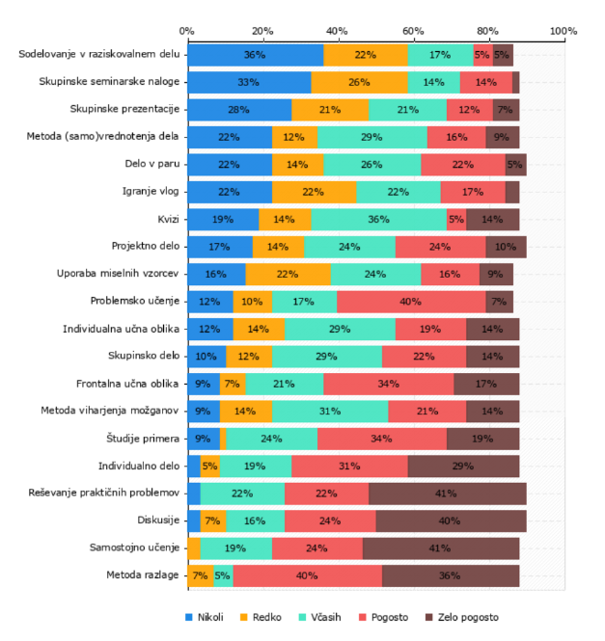
Katere učne metode in učne oblike anketirani predavatelji najpogosteje uporabljajo pri svojih predavanjih?
Zelo pogosto:
reševanje praktičnih primerov
samostojno učenje
metodo diskusije
metodo razlage
Pogosto:
metodo razlage
problemsko učenje
frontalno učno obliko
Individualno
Zelo redko:
sodelovanje v raziskovalnem delu
skupne seminarske naloge
skupinske prezentacije
metode samovrednotenja dela
igranje vlog

Slide 9

Opišite primer uporabe metode, ki jo najpogosteje uporabljate pri izvajanju predavanj.
Izpolnjevanje samoocenitvenih testov svojih lastnosti ali načinov dela,
predavanja s praktičnimi primeri iz prakse,
delo v paru,
konfrontacijo,
obrambo stališč,
razvoj algoritma za podani realen izziv,
izdelava poslovnega načrta v skupini, ki ga vsaka skupina na seminarju tudi zagovarja.
Vir: Freepik

Slide 10
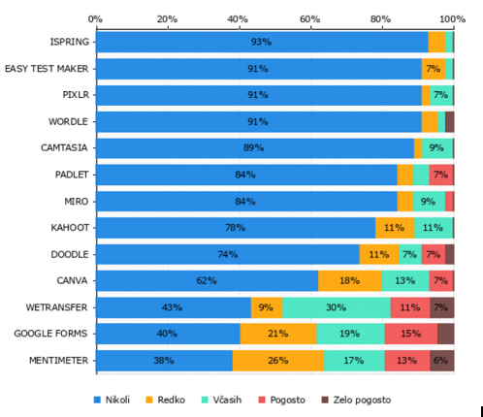
Katera spletna orodja predavatelji vključujejo v predavanja in kako pogosto?

Slide 11
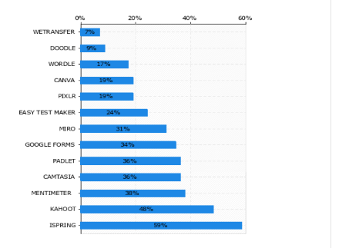
Katero od navedenih spletnih orodij, bi se predavatelji želeli naučiti uporabljati?

Slide 12
PREDLOG DIDAKTIČNIH VSEBIN
Uvod:
pomen vseživljenjskega učenja in razvoja učitelja,
vloga učitelja pri izboljšanju poklicnih kompetenc študentov.
Metode in oblike dela:
Predstavitev različnih učnih metod in oblik dela s študenti ter njihove prednosti in slabosti,
vloga predavatelja pri podajanju učne snovi,
kako spodbuditi interakcije in sodelovanje med študenti za namene skupinskega dela,
kako motivirati študente za vključevanje v raziskovalno delo in kako vključiti to metodo v študijski proces,
pomen samovrednotenja dela in učnega napredka in kako to vključiti v študijski proces,
uporaba aktivnih metod dela: igre vlog, miselni vzorci in prezentacija itn.,
uporaba projektnega dela in problemsko zasnovanega učenja.

Slide 13
Spletna orodja:
inovativna učna okolja in vloga IKT,
kako smiselno uporabiti različna spletna orodja na predavanjih,
uporaba različnih spletnih orodji: Padlet, Miro, Kahoot, Doodle, Canva, Easy Test Maker, Pixlr, Wordle, Camtasia in Ispring.
Zaključek:
Akcijski načrt udeležencev glede uporabe izbrane učne metode in oblike ter spletnega orodja pri svojem pedagoškem delu.

Slide 14
SKLEP
Ključni nosilci študijskega procesa na višjih strokovnih šolah so predavatelji.
Pomen didaktičnih znanj predavateljev.
Uporabljajo spletna orodja kot so Mentimeter, We Transfer in Google Forms.
Nova pridobljena znanja.

